Slide 1
Religiones
comparativas
Lic. Julio Eduardo Contreras Carrillo
UNIDAD 2:
INTRODUCCIÓN
RELIGIÓN Y RELATIVISMO

Slide 2
Religión y relativismo
INSTITUTO DE LIDERES CRISTIANOS

Slide 3
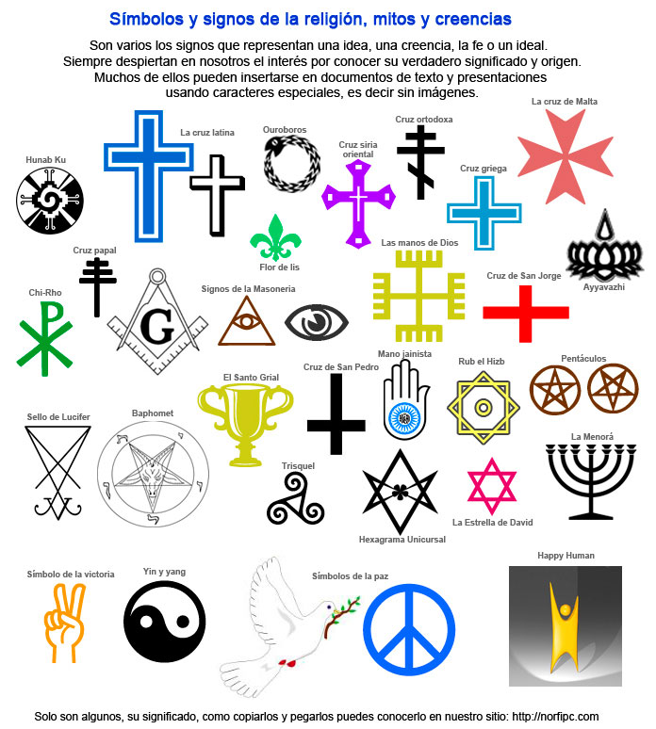
Religión
Conjunto de creencias, normas morales de comportamiento social e individual y ceremonias de oración o sacrificio que relacionan al ser humano con la divinidad.

Slide 4
Religión
Es el sistema de creencias, actitudes y prácticas.

Slide 5
Relativismo
Doctrina idealista según la cual, el conocimiento humano es relativo, convencional, subjetivo y por tanto, incapaz de reflejar el mundo objetivo.
Tomado como base de la teoría del conocimiento, el relativismo desemboca fatalmente en el escepticismo, el agnosticismo, el idealismo subjetivo.

Slide 6
Relativismo
El relativismo es una posición que niega la existencia de verdades absolutas. En otras palabras, considera al saber como incomplete y sostiene que el conocimiento humano es relative, subjetivo e incapaz de ser objetivo, ya que está influenciado por la historia y otras ideas preconcebidas.

Slide 7
Relativismo
Todos los valores dependen de la satisfacción humana.

Slide 8
Teología
Estudio teórico de Dios
y de la relación de Dios con el mundo.
Es un área de la filosofía.

Slide 9
Teología
Estudio de una religion en particular.

Slide 10
Religión
Patrones intelectuales de creencias, actitudes y prácticas.

Slide 11
Religión
Principios y valores para la verdad, realidad, moral y estética.

Slide 12
Religión
Sensaciones, emociones, sentimientos, pasiones.

Slide 13
Revelación
La revelación es Dios dándome conocimiento a través de las Sagradas Escrituras.
A Dios lo conocemos en las Escrituras.

Slide 14
Revelación
El conocimiento de Dios,
viene de Dios

Slide 15
Revelación
Las Escrituras contienen la verdad revelada por Dios. Él revela principios y valores absolutos.

Slide 16
Oremos
INSTITUTO DE LIDERES CRISTIANOS

Slide 17
Gracias y bendiciones
INSTITUTO DE LIDERES CRISTIANOS

